Slide 1
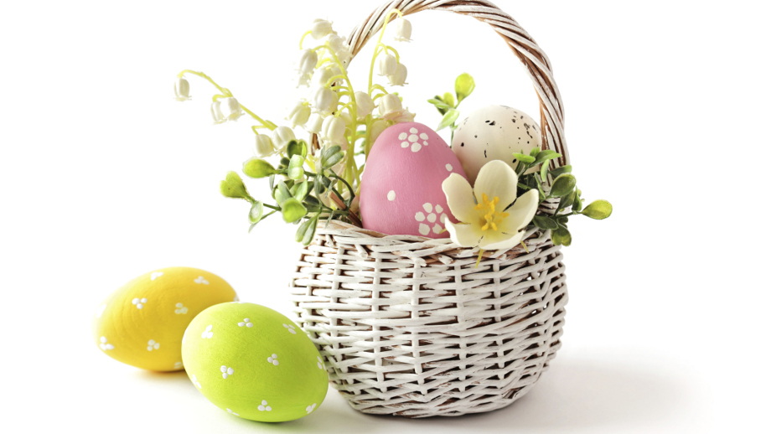
PRZYRODA W SYMBOLACH WIELKANOCNYCH

Slide 2
Święta Wielkiej Nocy to święta radosne - kojarzą się z wiosną, słońcem, budzeniem się do życia po zimie oraz oczywiście ze Zmartwychwstaniem Chrystusa. To najważniejszy czas w kalendarzu liturgicznym. Święta te są silnie zakorzenione w naszej kulturze i historii. Na uwagę zasługuje również ich bogata symbolika. Warto te symbole poznać i dowiedzieć się, co oznaczają, aby przeżywać te wyjątkowe dni jeszcze bardziej świadomie.

Slide 3
NIEDZIELA PALMOWA - rozpoczyna uroczystości Wielkiego Tygodnia
Palma wielkanocna jest symbolem zmartwychwstania, nieśmiertelności duszy, zwycięstwa nad grzechem i śmiercią, to znak triumfu. Jest także symbolem męki i odkupienia. Jej świecenie i dekorowanie nią domów ma upamiętniać wjazd Chrystusa do Jerozolimy. To liśćmi palmy tłum witał Jezusa.

Slide 4
W Polsce palmę wykonuje się najczęściej z gałązek wierzbowych (bazi) oraz tych, które są zielone wczesną wiosną (np. bukszpan) oraz innych dodatków. Dawniej wierzono, że jeśli domownicy mają poświęconą palmę, nic złego im się nie stanie, że uchroni przed nieczystymi mocami nie tylko ludzi, ale także zwierzęta

Slide 5
WODA
Woda, używana w kościele ale i ta, którą oblewamy się w Wielkanocny Poniedziałek to symbol odrodzenia, oczyszczenia z grzechu, to woda ze źródła życia. Jej zadaniem jest nie tylko zaspokojenie pragnienia,
ale również pomoc
w odrodzeniu się na nowo, jako ludzi wolnych od grzechu.

Slide 6
ŚWIĘCONKA – symbole w koszyczku wielkanocnym
W Wielką Sobotę udajemy się
do kościoła z pięknie
udekorowanymi koszyczkami.
Święconka to dary, które
chcemy poświęcić przed
ołtarzem i spożyć w czasie
uroczystego wielkanocnego
śniadania.

Slide 7
BARANEK
Symbol Jezusa Zmartwchwstałego,
ale także symbol niewinności,
łagodności i posłuszeństwa.
Na chorągiewce jest umieszczony
Krzyż oraz napis „Alleluja”,
wyrażający radość ze zwycięstwa
życia nad śmiercią oraz pokonania
grzechu.
W Nowym Testamencie, Chrystus
zostaje nazwany Barankiem Bożym,
który w Wielki Piątek dokonuje
odkupienia ludzi za cenę własnej
krwi.

Slide 8
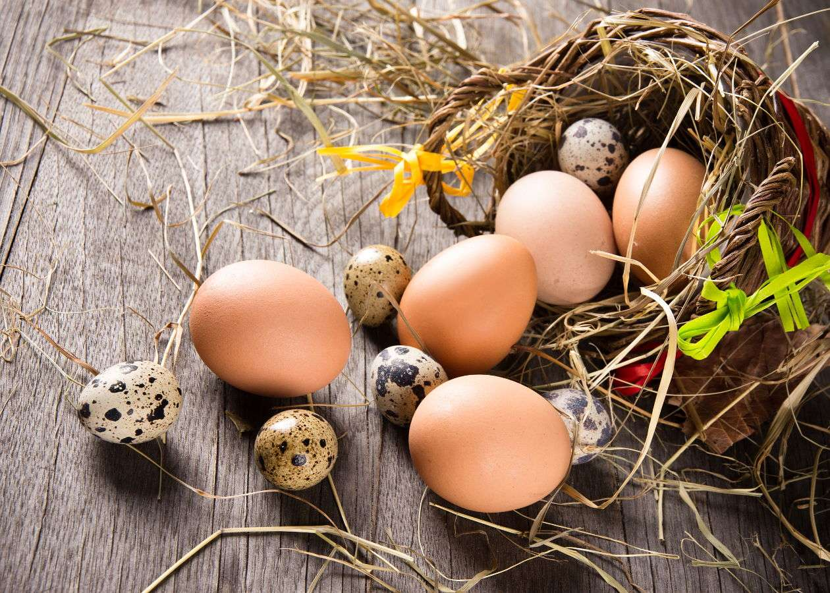
JAJKA
Jajko to starożytny symbol nowego życia, przesiąknięty
w mitologii odniesieniami do czterech żywiołów:
skorupka – ziemia, błona – powietrze, żółtko – ogień,
a białko – woda.
W chrześcijaństwie jajko jest symbolem nowego życia,
zmartwychwstania, odrodzenia, ale również płodności,
urodzaju, zdrowia.

Slide 9
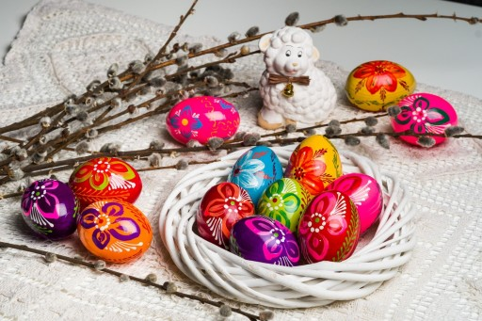
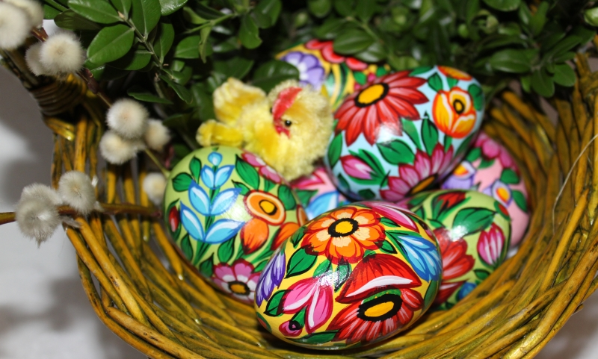
PISANKI
W wielkanocnym koszyczku powinny znaleźć się zarówno jajka,
które planujemy zjeść w niedzielę ale i pisanki. Ich kolory mają istotne
znaczenie: pianki w kolorze żółtym oraz zielonym, czyli w kolorach typowo
wielkanocnych, symbolizują radość, urodzaj, nowe życie. Pisanki czerwone:
przypominają o męce Jezusa. Jajko fioletowe są oznaką żałoby wielkanocnej,
a niebieskie: zdrowia i czystości.

Slide 10
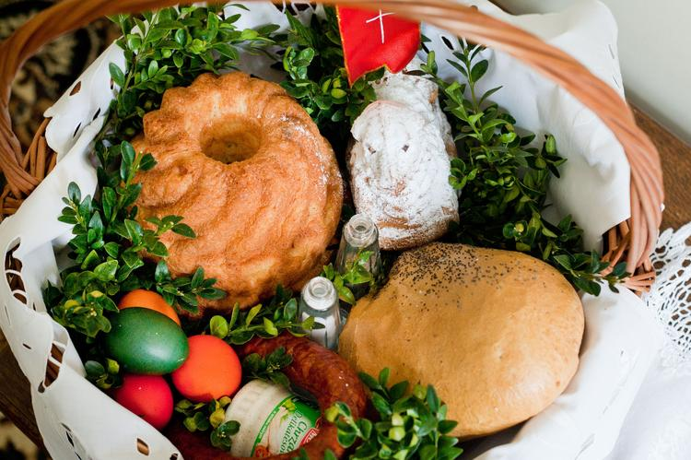
CHLEB
Pamiątka rozmnożenia chleba na pustyni, którym
Jezus nakarmił swoich słuchaczy. Symbolizuje pokarm
dla duszy, czyli Ciało Chrystusa.
Chleb jest symbolem pomyślności, dostatku,
obfitości i sytości.

Slide 11
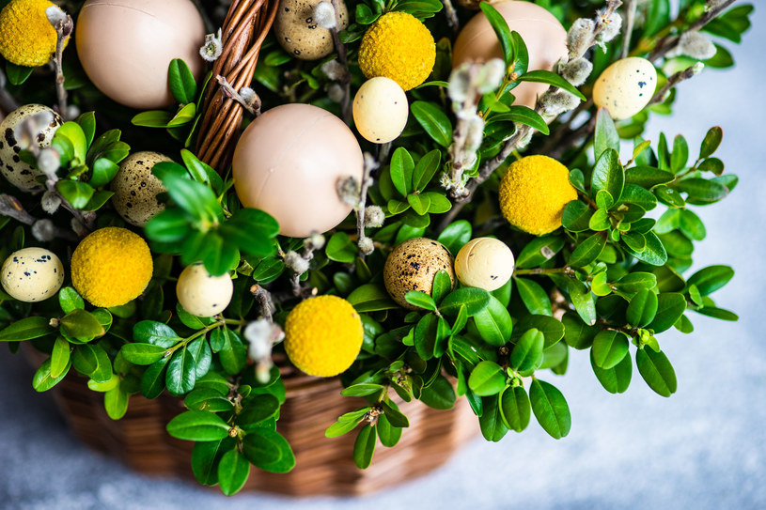
BUKSZPAN
Do wielkanocnych dekoracji świątecznych często
wykorzystujemy gałązki bukszpanu. Prezentują
się wtedy elegancko i szykownie. Dlaczego akurat
bukszpan? Jest on symbolem wieczności,
ponieważ gałązki pozostają zielone przez cały rok.

Slide 12
CHRZAN
Ostry smak i zdolność
wyciskania łez sprawiły, że
jest symbolem goryczy
Męki Pańskiej, zwieńczonej
słodyczą zmartwychwstania.
Oznacza tężyznę fizyczną,
ludzkie siły i żywotność.

Slide 13
SÓL
Nadaje potrawom smak,
a dzięki właściwościom
konserwującym chroni je
przed zepsuciem. I dlatego
Chrystus mówił, że jako jego
uczniowie mamy być „solą
ziemi”. Sól jest symbolem
prostoty życia, samego sedna
istnienia, sił moralnych i
duchowych, oczyszczenia
oraz prawdy.

Slide 14
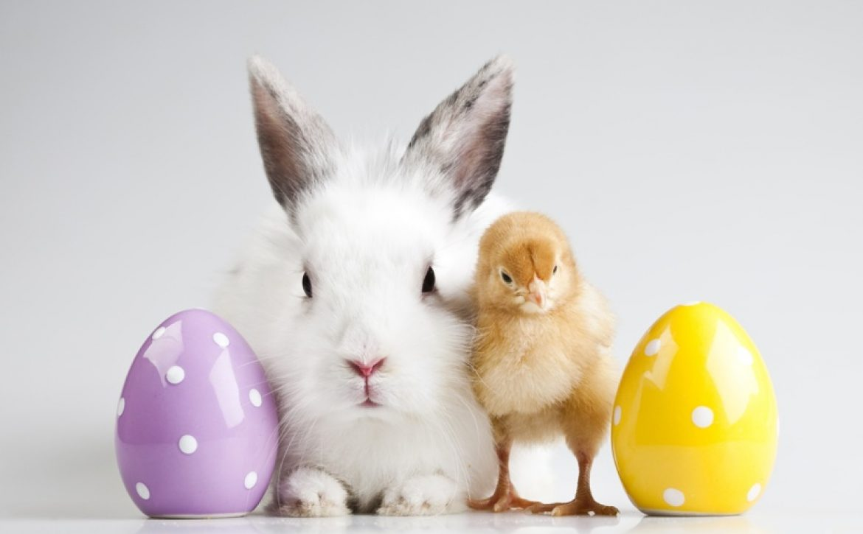
ZWIERZĘTA – w wielkanocnej symbolice
ZAJĄCzek
KURCZACZEK
Jest on symbolem wiosny,
witalności, zdrowia oraz
odradzającej się po zimie
przyrody. Według tradycji
to właśnie zając pierwszy
zobaczył, jak Pan Jezus
wstaje z grobu.
Jest symbolem radości,
nowego życia, odrodzenia
z grzechu.

Slide 15
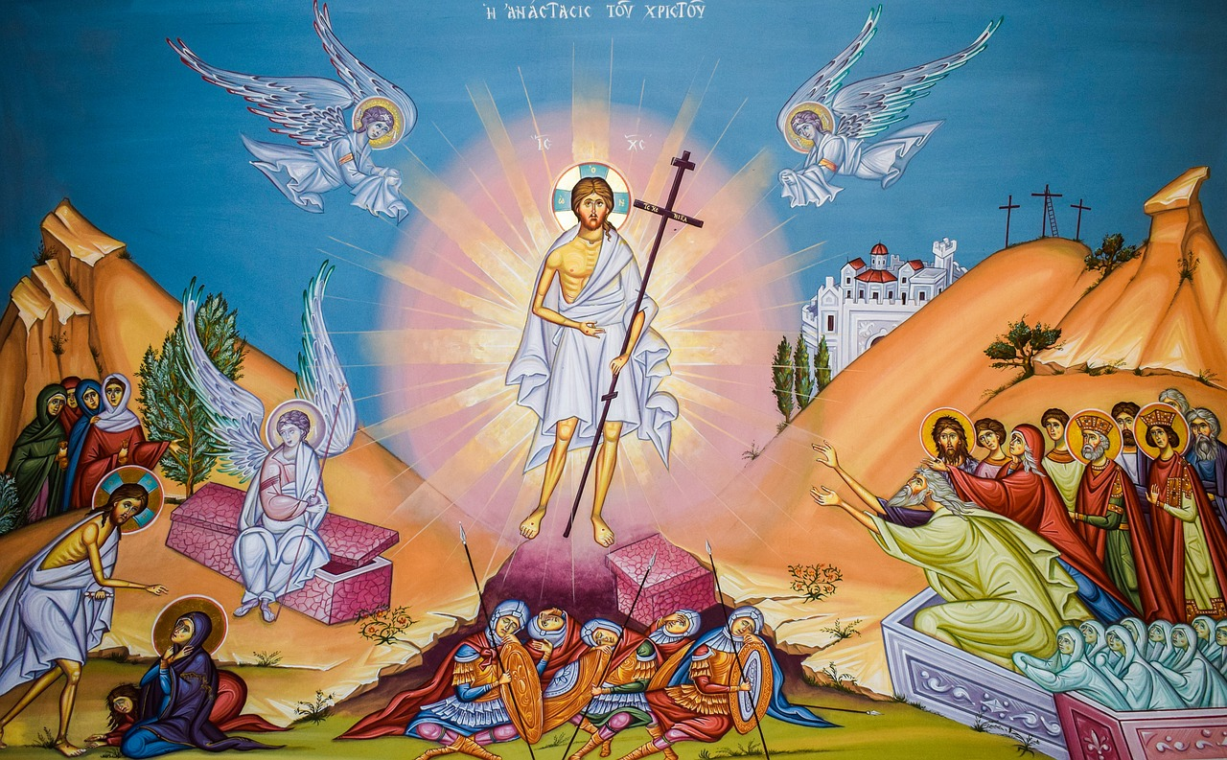
Wielkanoc - święta wyjątkowe
To czas, w którym przechodzimy ze smutku do
radości, ze śmierci do życia. To święta nadziei
płynącej ze Zmartwychwstania Chrystusa.
Niech poznanie symboliki tych Świąt pozwoli na
jeszcze głębsze ich przeżycie.

